Slide 1
Menor caminho entre os principais aeroportos internacionais do mundo
Grafos - Menor Caminho - Algoritmo de Bellman-Ford
Alunos:
Paulo Vitor Alves de Oliveira
Luis Felipe Araujo Mota
Gabriel Laroche Borba

Slide 2
Contextualização
Um planejador de voos aéreos estava decidindo otimizar as rotas de voos no mundo. Para isso ele procurou os principais aeroportos internacionais para entender como são suas conexões e a distância entre eles, a fim de otimizar as rotas e proporcionar uma redução de custo e tráfego aéreo. Seria mesmo possível tal fato?
Suponha uma situação hipotética em que você deseja viajar o mais rápido possível para outro país, mas não conhece as rotas e portanto não terá como saber o meio mais rápido. Ou ainda pior, algumas rotas foram canceladas e apenas poucas sobraram, logo, você deve optar por um caminho mapeado previamente para alcançar seu objetivo. Como resolver?

Slide 3
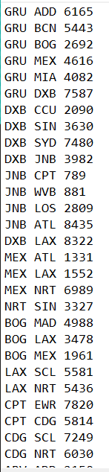
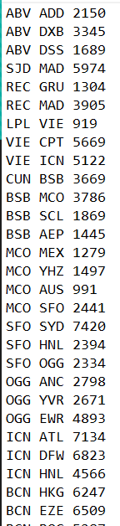
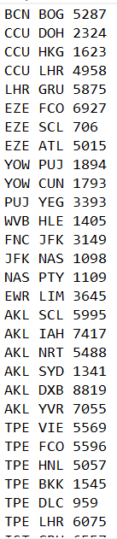
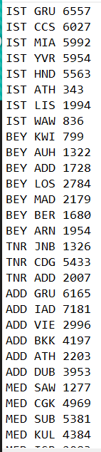
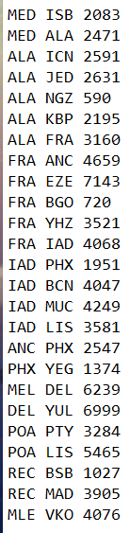
Base de Dados
https://www.flightconnections.com
https://drive.google.com/file/d/1V86ZiVePa0FSoB-TZ38AkVKpghoIvRgv/view
Dados Base.txt
Base de dados contendo a distância entre dois aeroportos(utilizamos as siglas)
Exemplo:
GRU ADD 6165
Corresponde à viagem de Guarulhos(GRU) até Addis Ababa(ADD) com uma distância de 6165 milhas.

Slide 4
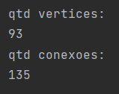
Informações Coletadas
Ao todo anotamos 135 conexões realizadas entre 93 aeroportos localizadas no mundo todo.
A foto ao lado comprova esse quantitativo após colocarmos os dados em uma lista e vermos se existia alguma repetição ou não.
No final, fizemos o programa dar um output relacionado a cada vértice e seu quantitativo, bem como todas as conexões analisadas no banco de dados.

Slide 5
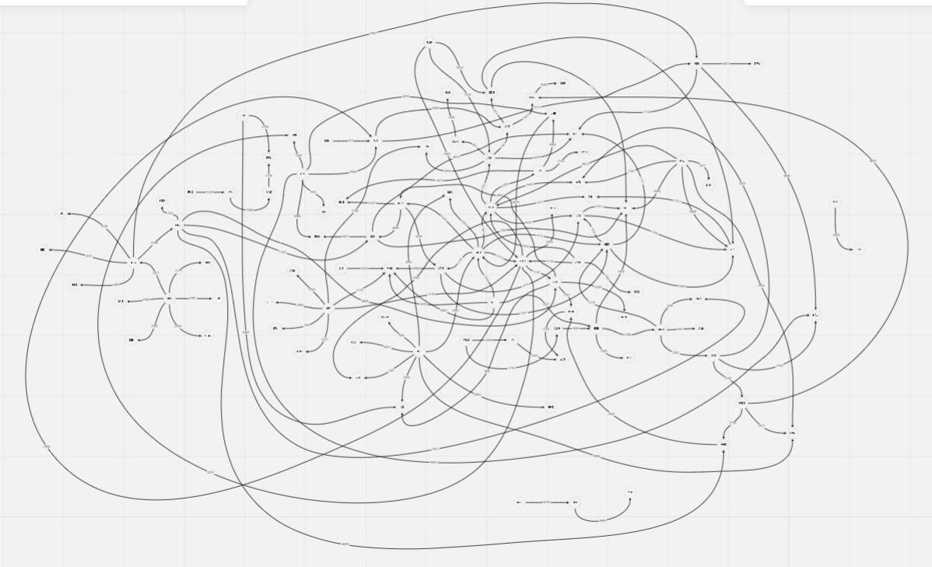
Base de Dados transformado em Grafo
https://miro.com/app/board/uXjVO80ehqk=/
Utilizamos o miro para analisar toda a base de dados e fazer a construção de um grafo temporário apenas para facilitar a nossa visualização e a explicação no projeto.

Slide 6
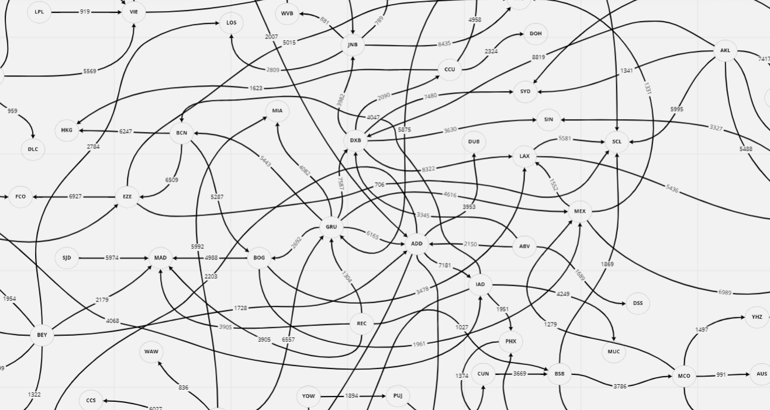
Base de Dados transformado em Grafo

Slide 7
Resolução do Problema
Uma solução simples e eficaz seria utilizar algum programa ou alguma tecnologia que calculasse e nos desse esse caminho e o trajeto a ser realizado. Mas será que existe tal algoritmo?
A resposta é sim. O problema pode ser solucionado ao utilizar algoritmos bastante conhecidos como o Algoritmo de Dijkstra ou de Bellman-Ford. Optamos pelo de Bellman-Ford e o nosso objetivo consiste em partir de uma origem definida até o destino final. Além disso, estaremos mostrando todo o percurso para alcançar o destino, bem como a distância entre cada ponto.
Dessa forma, além de facilmente escolher o menor caminho entre um aeroporto e outro baseado de acordo com nossa base de dados, também é possível saber a distância entre cada aeroporto individualmente e a sua soma final para todo o trajeto.

Slide 8
Métodos Utilizados
Para resolver tal problema proposto, utilizaremos o algoritmo de Bellman-Ford, um algoritmo que se assemelha bastante com o algoritmo de Dijkstra, pois os dois têm o mesmo objetivo de encontrar o menor caminho entre os vértices de uma grafo direcionado, porém o Bellman-Ford aceita arestas negativas em uma grafo, enquanto o Dijkstra aceita somente positivas.
Utilizando o Bellman-Ford, nós escolhemos um vértice de origem, que em nosso exemplo seria uma aeroporto qualquer que compõe a base de dados, e selecionamos arestas aleatoriamente dentro do grafo até que todas possibilidades tenham sido feitas e nos retorne o grafo com seus menores caminhos para um destino. Logo, por encontrar o menor caminho de forma eficiente, é notório que tal método é suficiente para solucionar o nosso problema proposto anteriormente.
No final se torna possível obter o menor caminho dentre todas as possibilidades ligando àquele aeroporto passado como origem até outro, com a resposta sendo dada em milhas ou km. Vale ressaltar que escolhemos este dado apenas para facilitar os cálculos, porém poderíamos passar o preço da viagem também ou até a hora. No entanto, ambos são diretamente proporcionais à distância, logo, indo de X até Y com uma distância de 8000 milhas custará um preço razoavelmente alto e um tempo moderado.

Slide 9
Métodos Utilizados
Um ponto importante a ser ressaltado de Bellman-Ford é que ele percorre todas as arestas |V| - 1 vezes, isto é, parte de um vértice de origem e relaxa todas as arestas ligadas à ele. Depois partimos para outro vértice e relaxamos todas as arestas conectadas a ele. Tudo isso em um loop até que seja percorrido |V| – 1.
A técnica de relaxar é basicamente escolher o menor caminho(menor custo) dado dois caminhos até um mesmo vértice.
Após esse loop, o programa faz com que ele entre em outra repetição apenas para checar se existe arestas negativas ou não. No entanto, como estamos tratando da distância entre um aeroporto e outro nunca teremos distância negativa, porém é importante ter essa etapa em seu programa, uma vez que é a definição do próprio algoritmo de Bellman-Ford.
Por fim, fizemos uma interface gráfica e um visualizador de grafos unificando todos em um único programa. Mas o ponto principal é apenas demonstrar como encontrar o menor caminho com o algoritmo escolhido.

Slide 10
Métodos Utilizados
Este Gif ajudará a exemplificar como o Algoritmo realmente funciona.

Slide 11
Implementação
Como escolhemos o Algoritmo de Bellman-Ford criamos um programa que partirá de uma origem definida até seu destino relaxando todas as arestas existentes na base de dados. Além disso, criamos uma interface gráfica e um visualizador de grafos, unificando todos eles juntamente do próprio Algoritmo de Bellman-Ford.
As imagens a seguir mostrarão o código completo:

Slide 12
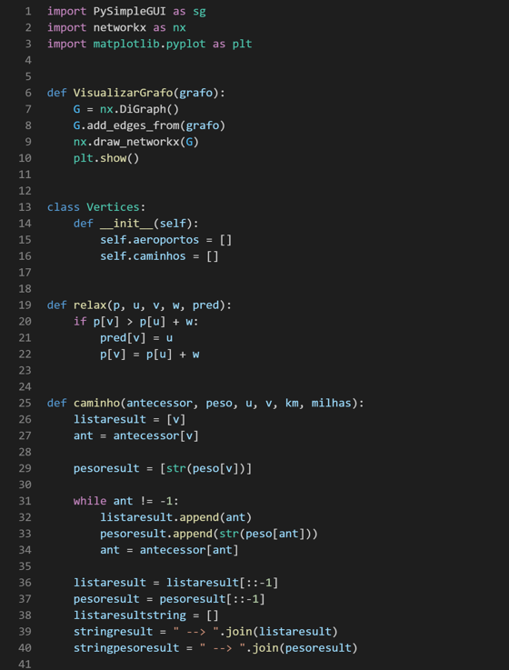
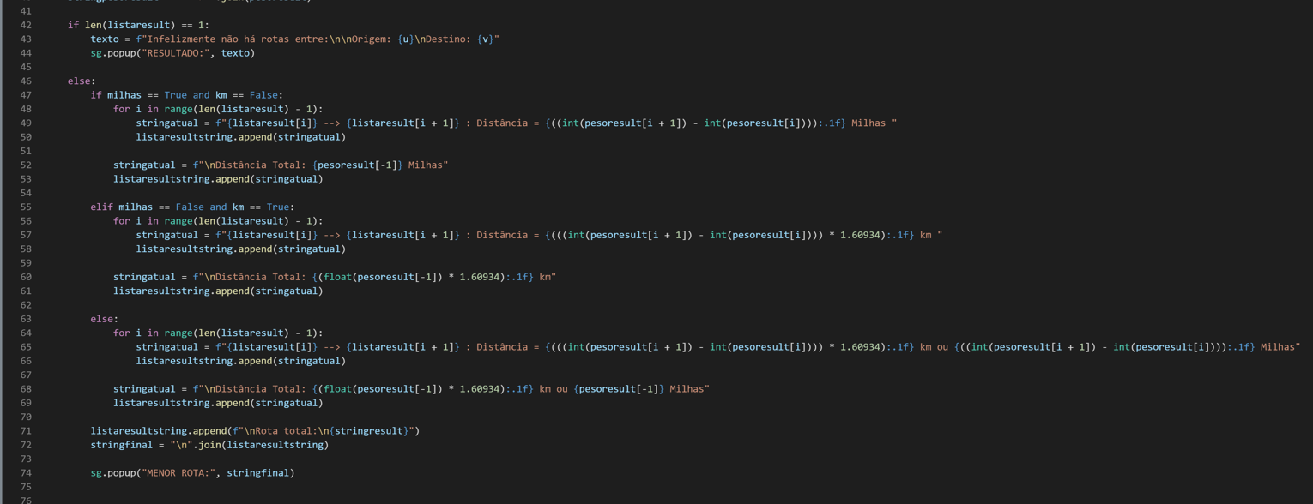
Implementação

Slide 13
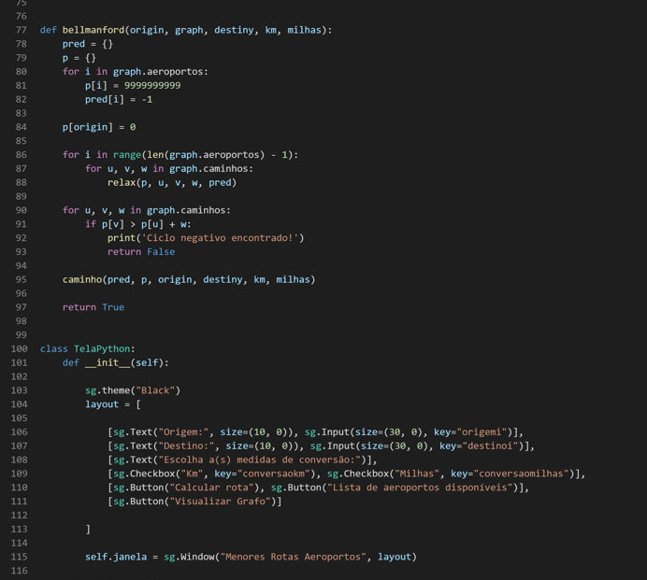
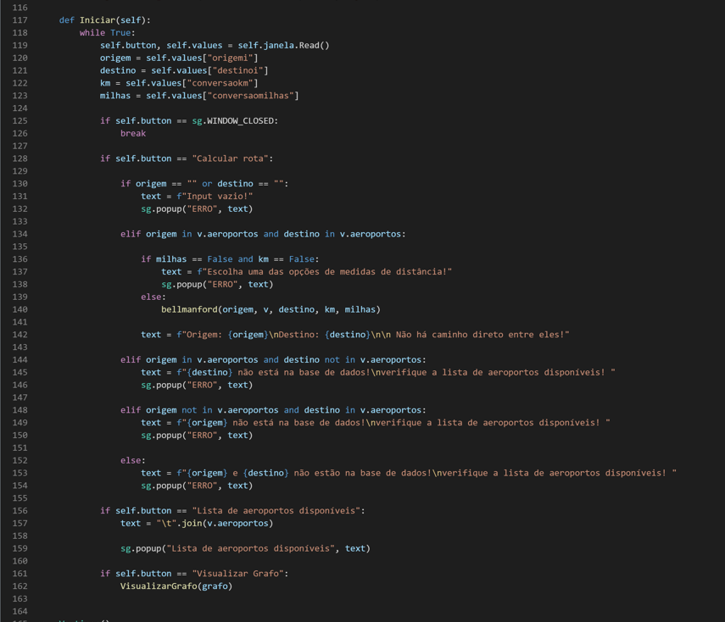
Implementação

Slide 14
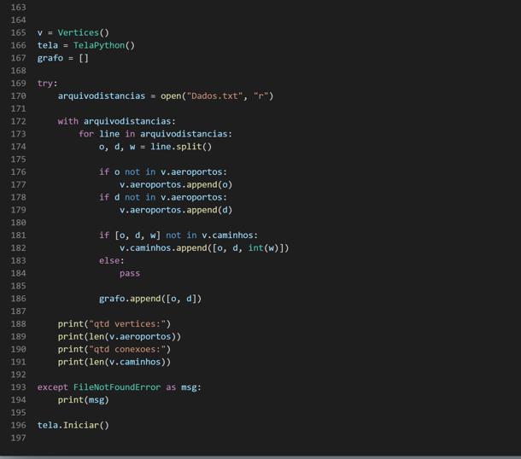
Implementação

Slide 15
Bibliotecas Utilizadas
As bibliotecas que utilizamos foram:
- PySimpleGUI
- Networkx
- Matplotlib
PySimpleGUI → Interface Gráfica
Networkx → Visualizador de Grafos
Matplotlib → Plotar o Visualizador de Grafos

Slide 16
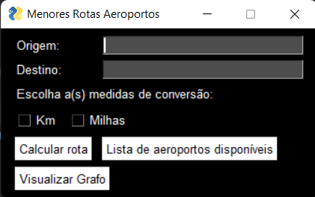
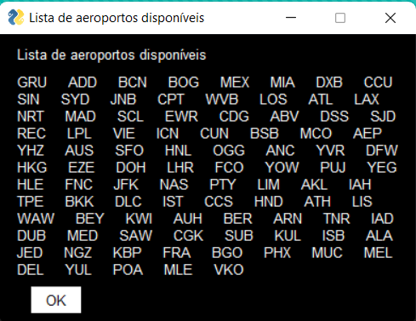
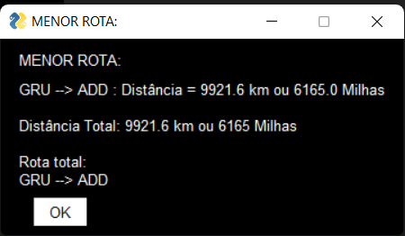
Interface Gráfica
Nossa Interface Gráfica é capaz de calcular a rota mostrando todos os caminhos percorrido até o destino, além de mostrar todos os aeroportos disponíveis também(quantidade de vértices).
Por fim, adicionamos a opção de Visualizar Grafo que mostra exatamente como está sendo feita todas as conexões caso tenha alguma dúvida ou não saiba para onde ir.

Slide 17
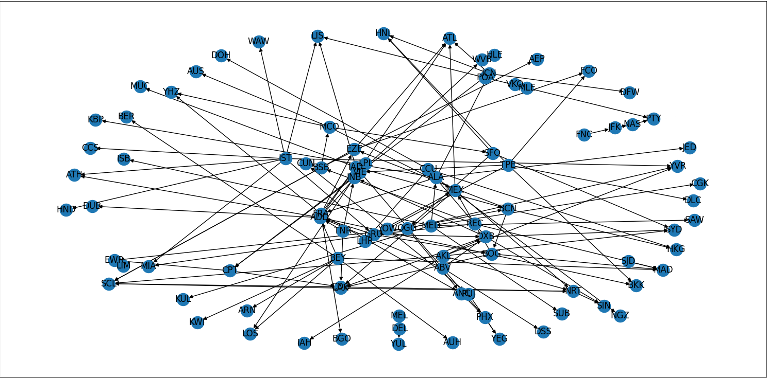
Visualizador de Grafos
O visualizar de grafos consegue representar com precisão todas as conexões feitas como se fosse exatamente um grafo direcionado que é o nosso objetivo. Além disso, as informações batem com o grafo provisório que fizemos no Miro mostrado em slides anteriores.

Slide 18
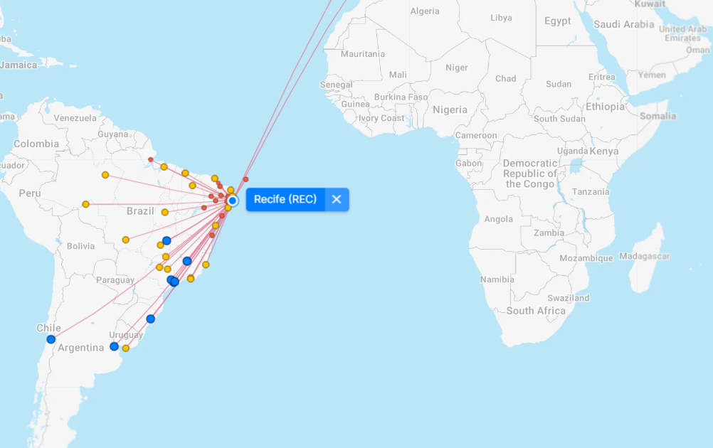
Resultados Encontrados
Como alcançar Walvis Bay à partir de Recife? É impossível? Não. É simples, porém demorado. Embora não possamos alcançar a Namíbia do outro lado diretamente, podemos realizar conexões entre outros aeroportos a fim de chegar lá.
Mas quais caminhos? É justamente esse o problema que queremos mostrar e demonstrar. O Bellman-Ford nos faz percorrer todas as 135 arestas 92 vezes, uma vez que nossa base de dados possui 93 vértices.

Slide 19
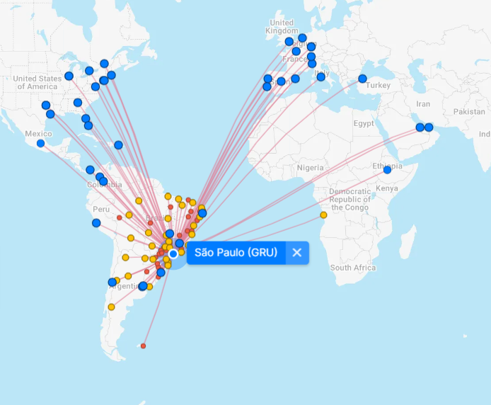
Resultados Encontrados
No final de tudo, quando nosso laço de repetição tiver acabado e todos os dados forem alocados com sucesso em nossa lista de antecessores e de peso vamos ter informações suficientes para traçar a rota.
Assim, para pegarmos o menor caminho basta seguirmos do destino e ir pegando os antecessores até chegar na origem com antecessor = -1.

Slide 20
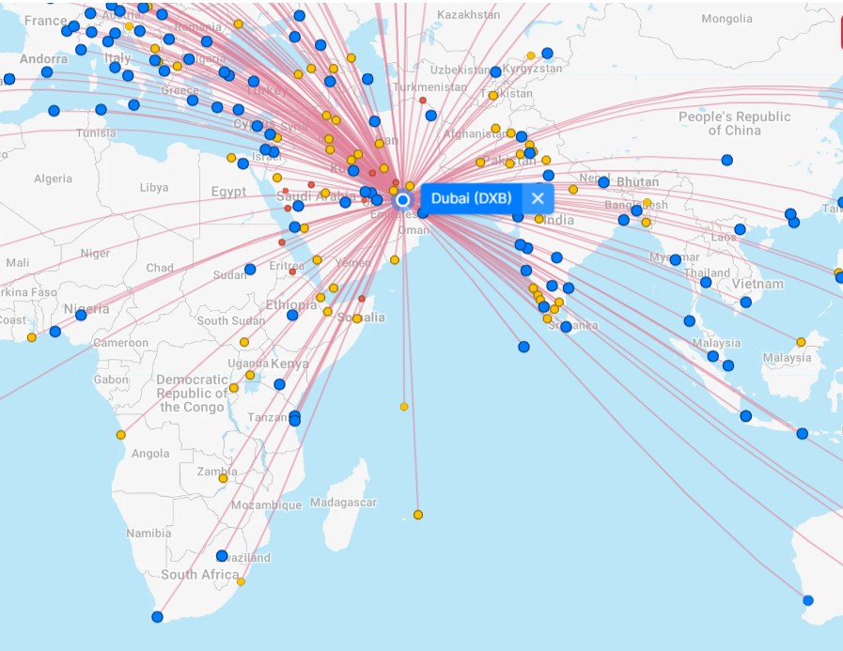
Resultados Encontrados
As fotos demonstram exatamente qual o menor caminho que se seguiu de Recife até Dubai como demonstrado ao lado.
Tudo isso só é possível devido às informações coletadas pelo Algoritmo, portanto, bastou processá-las para conseguir alcançar nosso objetivo.

Slide 21
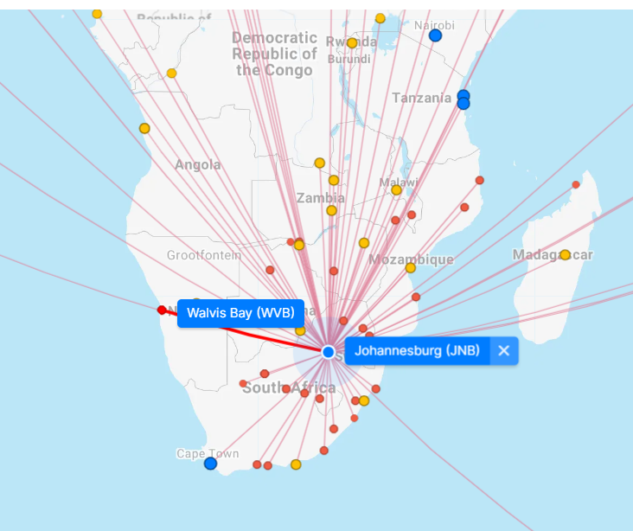
Resultados Encontrados
Assim, finalmente alcançamos nosso objetivo chegando em Johannesburg e logo depois Walvis Bay. Portanto, nosso caminho ficaria: {Recife, Guarulhos, Dubai, Johannesburg, Walvis Bay}
Vale ressaltar que essa já é a resposta do algoritmo de Bellman-Ford com o menor caminho entre Recife e Walvis Bay. Mas no geral o algoritmo irá percorrer todas as arestas de todos os vértices até mapear os antecessores e os menores pesos(distância) de cada um. Só no final teríamos de fato o menor caminho.
No entanto, mapear o caminho de 93 vértices e 135 arestas seria um pouco trabalhoso não é mesmo? Então deixamos isso para o código.

Slide 22
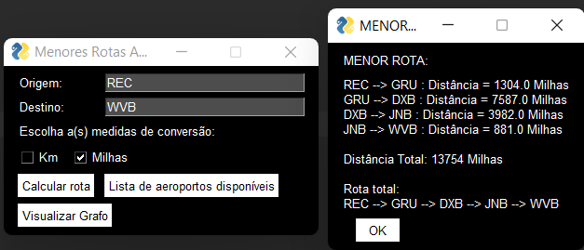
Provando a Resposta Encontrada
Para confirmar que este é de fato o menor caminho a ser seguido utilizamos nosso próprio programa para comprovar e veja o que encontramos:

Slide 23
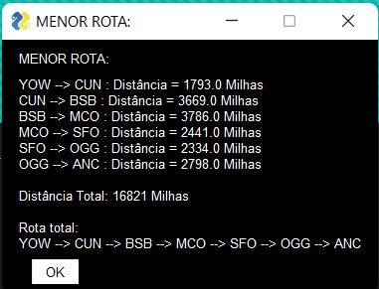
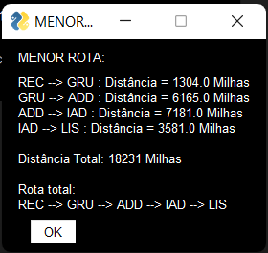
Resultados Encontrados
Agora pense em outros exemplos...
Como chegar em Anchorage(ANC) a partir de Ottawa(YOW)?
Como chegar em Lisboa(LIS) a partir de Recife(REC)?
Vale ressaltar que estes são os menores caminhos encontrados de acordo com a base de dados fornecida. Quanto mais informações estiverem lá mais oportunidades irão aparecer e os caminhos podem mudar.

Slide 24
Conclusão
Finalizando o projeto podemos constatar o sucesso do algoritmo implantado, bem como a resolução do problema proposto. Vale ressaltar que a complexidade do algoritmo é O(|V| x |E|), uma complexidade relativamente boa , que nos traz um bom resultado se implementada no exercício proposto.
Poderíamos tentar aprimorar o algoritmo para mostrar não só o menor caminho de um aeroporto à outro, mas também mostrar todos os menores caminhos possíveis existentes entre todos os aeroportos! Mas é claro, levaria mais tempo e seria um pouco mais complicado. Nosso objetivo é apenas demonstrar como funciona o Algoritmo de Bellman-Ford e sua aplicação no dia a dia podendo ser de extrema importância.

Slide 25
Referências
https://www.flightconnections.com
http://www.distanciascidades.com/pesquisa/
https://distancecalculator.globefeed.com/Distance_Between_Countries.asp
https://www.youtube.com/watch?v=Et0fYeA2XxY

